Slide 1
আজকের পাঠে সবাইকে স্বাগতম

Slide 2
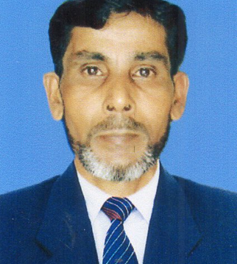
মোঃ আবুল কাশেম
সহকারী শিক্ষক
লাকেশ্বর দাখিল মাদ্রাসা
ছাতক সুনামগঞ্জ
শ্রেনিঃ তৃতীয়
বিষয়ঃ বাংলাদেশ ও বিশ্বপরিচয়
অধ্যায় ১২
সময়ঃ ৪৫ মিনিট
তারিখঃ ০৬/০১/২০২১ ইং

Slide 3
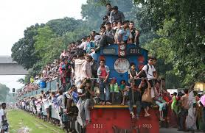
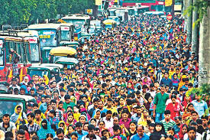
নিচের চিত্রটি ভাল করে লক্ষ্য কর
জনসংখ্যা বিস্ফোরন

Slide 4
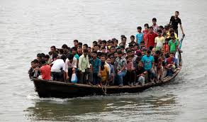
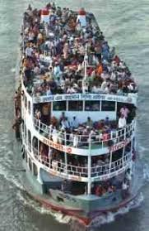
নিচের ছবিগুলোতে কী দেখতে পাচ্ছ?
অধিক জনসংখ্যা

Slide 5
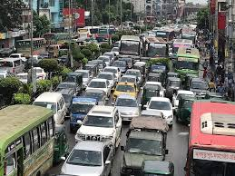
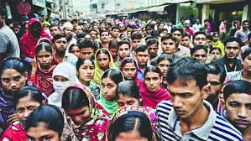
নিচের ছবিতে কী কী দেখতে পাচ্ছ?
অধিক জনসংখ্যা

Slide 6
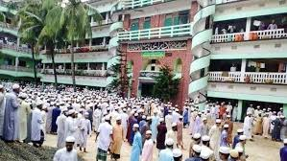
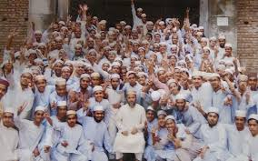
নিচের ছবিতে কী দেখতে পাচ্ছ?
মাদ্রাসায় অধিক ছাত্রসংখ্যা

Slide 7
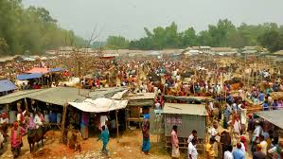
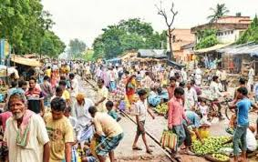
নিচের ছবিতে কী দেখতে পাচ্ছ?
হাট-বাজারে অধিক লোকসংখ্যা

Slide 8
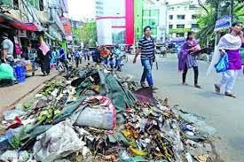
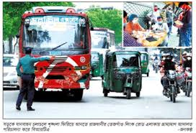
নিচের ছবিতে কী দেখতে পাচ্ছ নাম বল
ময়লা-আবর্জনার স্তুপ

Slide 9
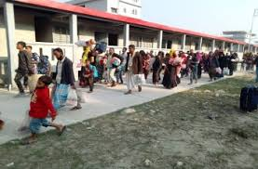
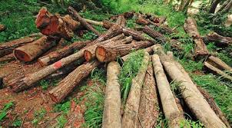
নিচের ছবিতে কী কী দেখতে পাচ্ছ?
বাসস্থানের জন্য গাছ কাটা হচ্ছে

Slide 10
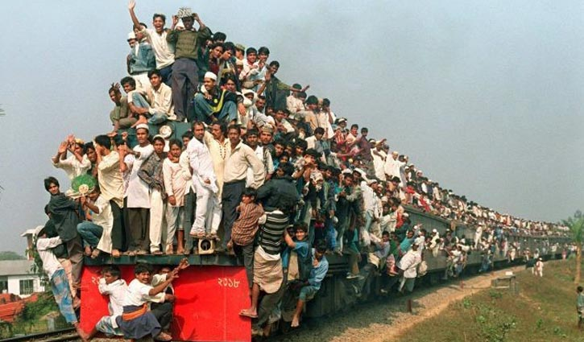
আজকের পাঠ
বাংলাদেশের জনসংখ্যা
পাঠ্যাংশঃযানবাহন ও পরিবেশের উপর অধিক জনসংখ্যার প্রভাব

Slide 11
শিখনফল
অধিক জনসংখ্যা হলে যানবাহনের উপর প্রভাব সম্পর্কে ব্যাখ্যা করতে পারবে;
পরিবেশের উপর অধিক জনসংখ্যার প্রভাব সম্পর্কে বর্ননা করতে পারবে;
বাসস্থানের উপর অধিক জনসংখ্যার প্রভাব সম্পর্কে ব্যাখ্যা করতে পারবে;

Slide 12
জনসংখ্যার বিস্ফোরনঃদেশে অনেক বেশি মানুষ থাকলে তাকে জনসংখ্যার বিস্ফোরন বলে।জনসংখ্যা বেশি থাকলে সর্বত্র লোকের ভিড় থাকে,যেমন-মাদ্রাসা,হাট-বাজার,রাস্তাঘাট,যানবাহন।

Slide 13
জনসংখ্যা বেশি হলে মাদ্রাসা,হাট-বাজার,রাস্তাঘাট,যানবাহনের উপর অধিক চাপ পড়ে।রাস্তাঘাটে মানুষের ভিড় বাড়ে।
মাদ্রাসা
হাট-বাজার

Slide 14
অধিক জনসংখ্যার ফলে দুই ধরনের সমস্যা হয়।
১।ময়লা আবর্জনা বেশি হয়।এর ফলে পরিবেশ দুষিত হয়।
২।বাসস্থানের সমস্যা হয়।ঘর বানানোর জন্য গাছ কেটে ফেলা হচ্ছে। তাই বুঝতে পারছি বেশি জনসংখ্যা আমাদের দেশের প্রধান সমস্যা।
ময়লা আবর্জনা
গাছ কাটা হচ্ছে

Slide 15
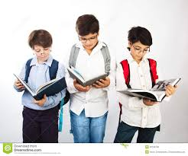
দলীয় কাজ
তোমার এলাকার রাস্তায় ভীড় কেমন হয় সে সম্পর্কে ৪টি বাক্য লিখ।

Slide 16
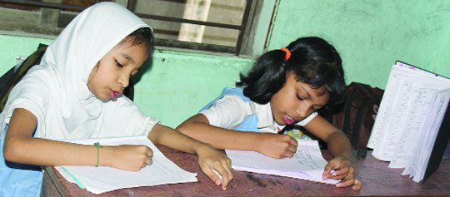
জোড়ায় কাজ
নিচের বাক্যগুলো সম্পূর্ন কর।
অধিক জনসংখ্যার ফলে ময়লা-আবর্জনা--------------------------------
অধিক জনসংখ্যার ফলে বাসস্থানের-------------------------------------

Slide 17
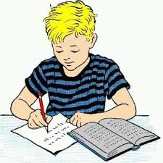
মূল্যায়ন
জনসংখ্যা বিস্ফোরন কী?
বাসে অতিরিক্ত মানুষ উঠলে কী হয়?
রাস্তায় বেশি যানবাহন থাকলে কী অসুবিধা হয়?

Slide 18
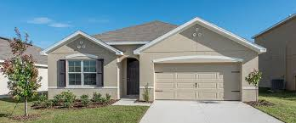
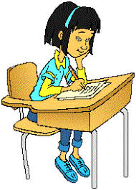
বাড়ির কাজ
যাতায়াত ব্যবস্থায় অধিক জনসংখ্যার কী কী প্রভাব পড়ে সে সম্পর্কে ৩টি বাক্য লিখ।

Slide 19
সবাইকে ধন্যবাদ

